Slide 1
Onderhandelen
Spreker: Lucie Douwes Dekker
Communicatie Advies Bureau
Mr JATh Bollerman & JL Douwes Dekker, arts

Slide 2
Disclosure belangen spreker
Belangenverstrengeling (potentiële) Geen
Voor bijeenkomst mogelijk relevante relaties
met bedrijven:
Sponsoring of onderzoeksgeld nvt
Honorarium of andere (financiële) vergoeding nvt
Aandeelhouder nvt
Andere relatie, namelijk… nvt

Slide 3
Programma
Inleiding
Plaatsbepaling onderhandelen
Persoonskenmerken
Attitude
Onderhandelingsinzichten
Argumentatietechniek
Take home?

Slide 4
Conflicthantering:
Samen- Probl. OH Vechten
werken Opl.
Negeren / vermijden
Toegeven
Afleiden

Slide 5
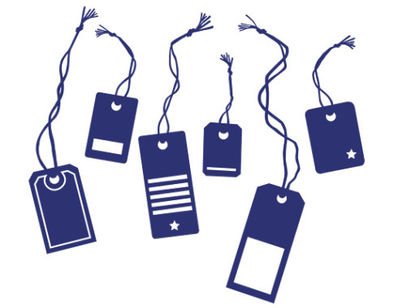
Nederland: onderhandelland?
7,99
559,99
99,99
Notes:
Wie van jullie ras onderhandelaar:
Als ik 2 broeken koop krijg ik dan korting
Als ik cash betaal krijg ik dan korting

Slide 6
Definitie onderhandelen:
Onderhandelen is een gespreksmethode waarbij tegenstanders trachten gelijk te krijgen ten aanzien van hun standpunten?
Notes:
Misvatting gelijk krijgen
Vijand denken: leidt af van doel: gesprekspartner

Slide 7
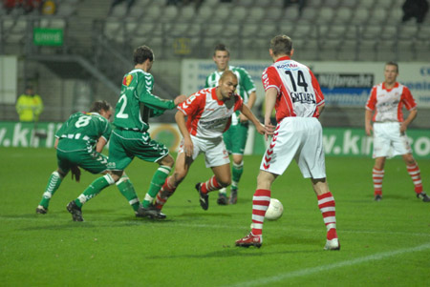
Wees doelgericht: speel de bal, niet de man.

Slide 8
Als je gelijk hebt, betekent het niet dat je gelijk krijgt. Als je gelijk maakt, heb je nog niet gewonnen . Bij onderhandelen hebben beide partijen vaak gelijk. Dus: raakt kern niet .

Slide 9
Gelijk hebben loskoppelen van wat je wilt bereiken Wat is haalbaar? Onderhandelen is exploreren naar wat haalbaar is

Slide 10
NIET: Onderhandelen is een aanpak waarbij het de kunst is de ander akkoord te laten gaan met jouw standpunt met behulp van elke denkbare truc
Trucs?

Slide 11
Trucjes – Naïef onderhandelen?
Extreem overvragen
- Emotionele manipulatie: kleineren &
vrienden onder elkaar
- Het graf in prijzen
Geveinsde alternatief
Volgorde van bespreekpunten
Juridische slimmigheden
Notes:
Jullie in de 1e lijn - Dat weet je niet zo goed
Daar komen we samen wel uit (arm omslaan), paar kleine hobbeltjes
Sport: geweldige forehand – slaat geen bal meer
We hebben 2 mogelijkheden – ( 2 voorkeursoplossingen - er zijn er meer)
Onbelangrijkste 1, als iedereen moe is: belangrijk

Slide 12
Goede onderhandelaar
Kent zichzelf
Bereidt zich goed voor
Denkt na over de methode
Investeert in de relatie (LT zelfs KT)
Beïnvloedt de machtsbalans
Kiest SMART doelstellingen

Slide 13
Persoonskenmerken, “Big 5”
1 100
Introvert Extravert
Confronterend Conflictmijdend
Hoofdlijnen Perfectionist
Bezorgd Laconiek
Behoudend Veranderingen
Notes:
Irritatie werkt contraproductief

Slide 14
Wie de meeste macht heeft bepaalt de uitkomst.

Slide 15
Machtsbalans beïnvloeden
Het vermogen invloed uit te kunnen oefenen op het gedrag van de ander
Strepen / hiërarchisch
Sanctie
Deskundigheid
Identificatie / voorbeeld
Argumentatie

Slide 16
Onderhandelen is:
65% goed luisteren
4 niveaus, non-verbaal!
wat zegt de ander niet
waar gaat hij niet op in
welke vraag beantwoordt hij niet
35% duidelijk formuleren

Slide 17
Communicatie
B
Inhoud
Relatie
Bedoeling
Gevoel
Filters:
Emoties
Macht
Vooroordelen
b

Slide 18
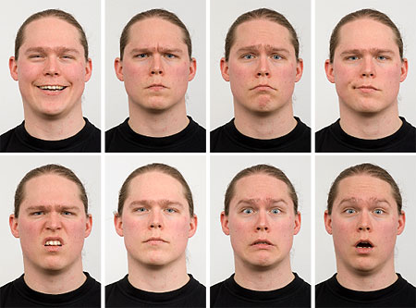
Gezichtsuitdrukking
Notes:
Let bij onderhandelen op nonverbaal gedrag.
Zit iemand aan gezicht: oor, haar, neus. - Blaast, fronst, zucht, wegkijken
Observeer goed: kijk waar er ruimte is. Dus kijk de ander aan als je voorstel doet!

Slide 19
1
Je hebt maar
1 kans
op een
1e indruk
Notes:
Gespannen / onzeker / nerveus: negatieve uitstraling

Slide 20
1
Bij
spanningen
wordt gedrag
vaak negatief geïnterpreteerd

Slide 21
Ga van het positieve uit totdat het tegendeel is bewezen
Zet een ‘roze bril’ op
Notes:
Negatieve uitstraling geeft negatieve interpretatie

Slide 22
1
Als je bang
bent voor het antwoord stel je de juiste vraag niet
Notes:
Bedoel je het zo rot als het eruit komt

Slide 23
Niet Invullen
Voor Een Ander

Slide 24
Check bedoeling: vraag ernaar:
Wat bedoel je precies/
Wat is je vraag?
Wat wil je dat ik nu voor je doe?

Slide 25
Waarom komt deze persoon op dit moment met deze vraag bij mij?
Bij elk gesprek!

Slide 26
Aanbevolen attitude:
Gevoel: positief empathisch
Inhoud: helder
Notes:
Check!

Slide 27
Goed onderhandelen begint met je bereid te verklaren naar bevredigende oplossingen te zoeken

Slide 28
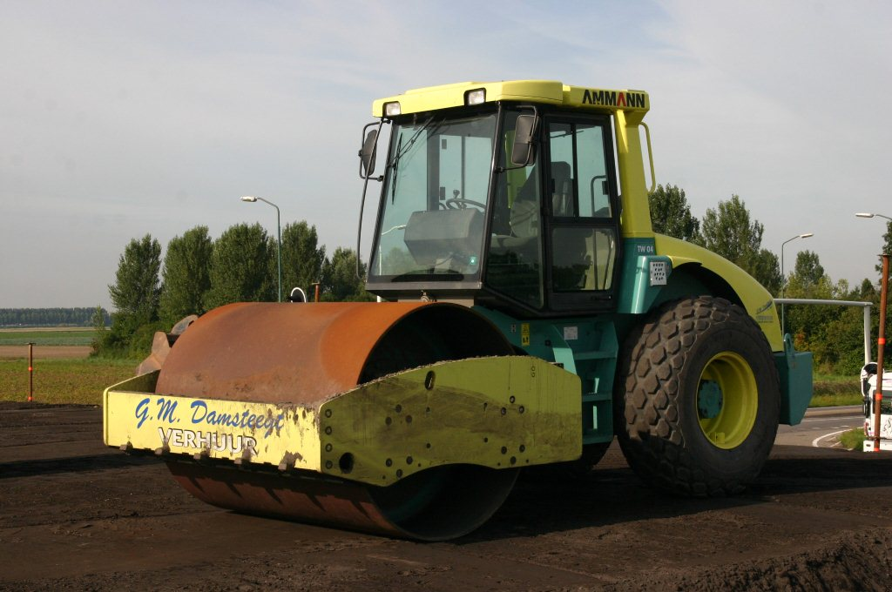
Duidelijke doelstelling Valkuil?
Valkuil: over de ander heen walsen
Te resultaat-/doelgericht

Slide 29
1
Het venijn
zit
in de
START

Slide 30
Probl. Opl
OH
Venijn zit in de start
Partijen erkennen probleemdefinitie en het belang van het oplossen
Partijen zoeken gezamenlijk naar voor hen bevredigende oplossingen
Een partij start met een wens/eis = meest gunstige oplossing voor eenzijdig gedefinieerd probleem
Wederpartij is reactief: in 1e instantie afwijzende houding aan met, voor eigen positie, meest gunstige oplossing

Slide 31
Probleem oplossing
Probleem definitie – acceptatie
Oorzaken
Oplossingen
Voor- en nadelen
Selecteren beste 2 -3
Keuze
Uitvoering
Evaluatie

Slide 32
Doelstelling: SMART
Specifiek geformuleerd
Meetbaar
Acceptatie
Realistisch
Tijd gerelateerd

Slide 33
De inhoudelijke voorbereiding
W
S
Weerstandspunt:
Welke oplossing minimaal moet
Met minder kan je niet akkoord gaan
Streefpunt:
Welke oplossing maximaal redelijkerwijs nog haalbaar is
= Favoriete oplossing

Slide 34
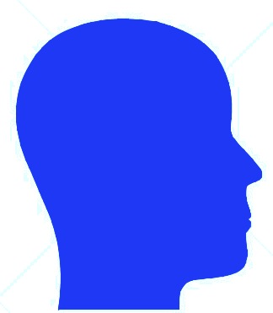
Probleem
V
E
R
K
E
N
N
I
N
G
A
N
A
L
Y
S
E
BESLUIT-
VORMING
Conclusie
WENS / EIS

Slide 35
1
Eis = favoriete oplossing
Er zijn altijd andere opties!

Slide 36
Van wens naar probleem

Slide 37
Probleemstelling analyse:
Voor welk probleem is mijn wens/eis een oplossing?
Hoe zwaar weegt het probleem?
Hoe ernstig zijn de gevolgen als het probleem blijft bestaan?

Slide 38
Van wens naar probleem
Advies: benut “probleemstelling”
Probleemstelling: begrijpen en erkennen door betrokkenen?
. Wens = (voorkeurs)oplossing
Notes:
38
www.cabBollerman.nl
Samenwerken me de arts
HO

Slide 39
W
S
W
S
Streefpunt = Favoriete oplossing
Er zijn dus meer oplossingen. Welke?
Welke stappen zitten tussen streef- en weerstandspunt?
Wisselgeld? Blijmaker?

Slide 40
Het gesprek – het proces
Hoe start ik, zodat er probleem oplossende benadering ontstaat?
Welke vragen om marges te achterhalen?
Hoe formuleer ik mijn voorkeursoplossing?
Opschrijven?

Slide 41
Explorerend gedrag Vragen stellen!
Wat wil de ander wel doen?
Notes:
41
www.cabBollerman.nl
Samenwerken me de arts
Zie ook omgaan met weerstanden ppt 81

Slide 42
Explorerend gedrag
Vragen:
(In)directe vraag om informatie:
“Welke oplossingen had u nog meer bedacht?”
Voorwaardelijke vraag:
“Als ik cash betaal, krijg ik dan korting?”
“Stel dat ik je ....... doe, doe jij dan ......?”
STILTES

Slide 43
Attentiepunten vraagstellingstechniek
Gun de ander voldoende denktijd
Zwijg als de ander zwijgt
Geef geen antwoord op eigen vraag
Stel nooit meerdere vragen in één
Let op non-verbaal gedrag
Herformuleer indien nodig

Slide 44
STILTE Blijf vriendelijk en rustig kijken Bereid je erop voor!

Slide 45
1
Wie praat
die laat

Slide 46
Alternatieven:
Andere oplossingen?
Welke oplossing gesprekspartner?
Welke oplossingen elders?
Voor- en nadelen van mijn oplossing?
Voor- en nadelen van andere oplossingen?
Hoe nadelen ondervangen?
Welke voordelen wegen het zwaarst?

Slide 47
Argumentatie
Geloofwaardigheid
Vertrouwen
Overtuigingskracht
Ondersteunende functie!
Relatieve haalbaarheden

Slide 48
Presenteren van argumenten
Selecteer de 3 beste
(Referentiekader van de ander)
Praat per argument; niet alles op tafel
Vraag om reacties
Visualiseer

Slide 49
Tijdens de onderhandeling:
Voorkomen dat de ander zich in het nauw gebracht voelt
door:
De ander zoveel mogelijk keuzes en gespreksruimte aan te bieden
Notes:
Voorkom gezichtsverlies!

Slide 50
BOZO
Beste
Optie
Zonder
Onderhandelingsresultaat

Slide 51
Tips onderhandelen:
Tegenpartij? → Gesprekspartner
Gelijk krijgen? → Exploreren
Wat is haalbaar, waar kan de ander mee akkoord gaan
Best denkbare overeenkomst voor alle partijen
Eerst zoeken naar overeenkomsten
Beinvloeden door positieve attitude
Machtsbalans optimaliseren
Rationeel en emotioneel proces

Slide 52
Veel succes en plezier met onderhandelen!

Slide 53
Roos van Leary
Boven
Tegen
Samen
Onder

